Slide 1
Means-ends based know-how mapping
ME-Mapper
אורן שור, סער גוטמן ועילי פרידמן
מנחה (לקוח): פרופ' ארנון שטורם

Slide 2

רקע
אתגרים בניהול ידע
כמויות מידע גדולות מאוד
חיפוש מוגבל (טקסטואלי)
קושי במעקב אחר שינויים במידע בתחום מסוים
מפות לניהול ידע
ייצוג מידע רב במפה אחת
הצגה ויזואלית של קשרים בין נושאים שונים
אפשרויות חיפוש מגוונות
Notes:
למשל חידושים בתחום למידת המכונה
מידע רב – מכילה מטה דאטא
אפשרויות חיפוש – טקסטואלי, גרפי

Slide 3
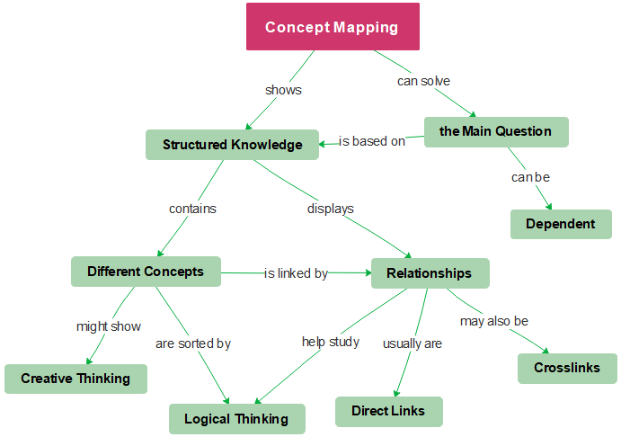
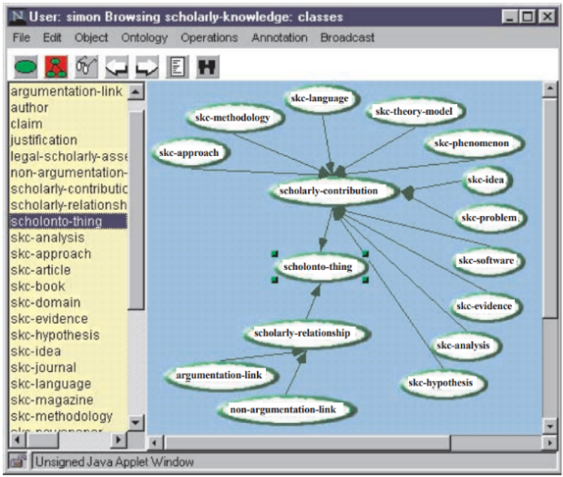
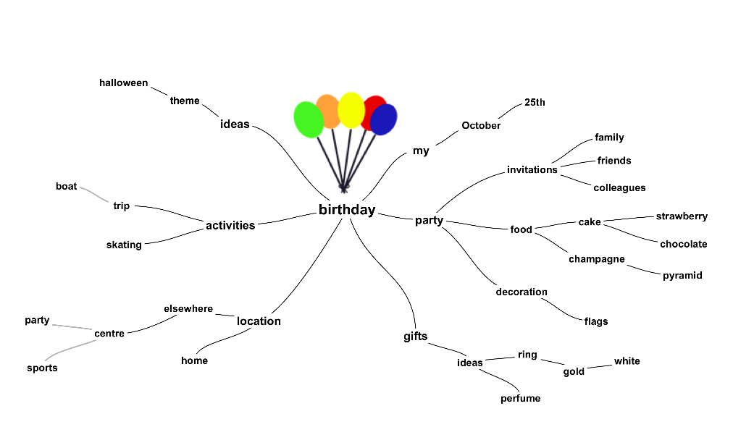
שיטות המיפוי הקיימות
Concept Maps
Mind Maps
ScholOnto
קריטריון | ME-Maps | ScholOnto | Mind Maps | Concept Maps
אלמנטים גרפים | אלמנטים וקשרים שונים | אלמנט גרפי יחיד קשר חד כיווני | אלמנט גרפי יחיד | אלמנט גרפי יחיד קישור בשפה חופשית
Meta-Data | + | ++ | - | -
קישור למקורות מידע | ++ | + | - | -
מטרת המודל | פתרון לבעיה מסוימת | הצגת הקשרים בין מאמרים בשרת | הרחבת הידע על נושא מסוים | תיאור קשרים בין מספר רעיונות
Notes:
ScholOnto – מערכת ליצירת קשרים בין מאמרים בשרת מסוים
המפה כוללת סוג אלמנט אחד וקשרים חד צדדיים בלבד
מטה דאטה מסובך
מצריך הוכחות לקיום הקשר
מסובך!
Mind maps – מאין סיעור מוחין, הרחבה של נושא מסוים לפי contexts
Concept Maps – כמו mind map רק עם שמות על הקשרים

Slide 4
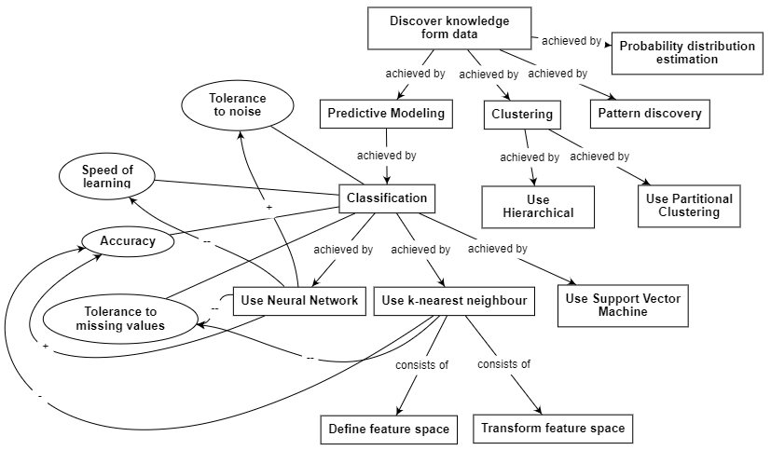
ME-Maps
Know how knowledge
Means – Ends maps
Notes:
ניתן לתת כדוגמא את stack overflow כדוגמא לידע know how – איך לפתור בעיה מסוימת
Know how – כיצד לעשות משהו בצורה טובה
ME – יחסי הגומלין בין בעיה לפתרונה (הצגה במפות)
הסבר על המודל:
TASK – משימות - בעיה או פרתון
Quality – מאפיינים של המשימה
קשרים שונים

Slide 5
מטרת הפרויקט
אפליקציית Web לניהול מפות הידע
יצירה ועריכה של מפות ידע
שיתוף מפות
ניהול משתמשים והרשאות למפות אלו
הנגשת המידע הגלום במפות הידע
הפחתת עומס המידע
פלטפורמה לשיח בנושאים השונים
קישור לנושאים משיקים לבעיה ולמקורות מידע נוספים

Slide 6
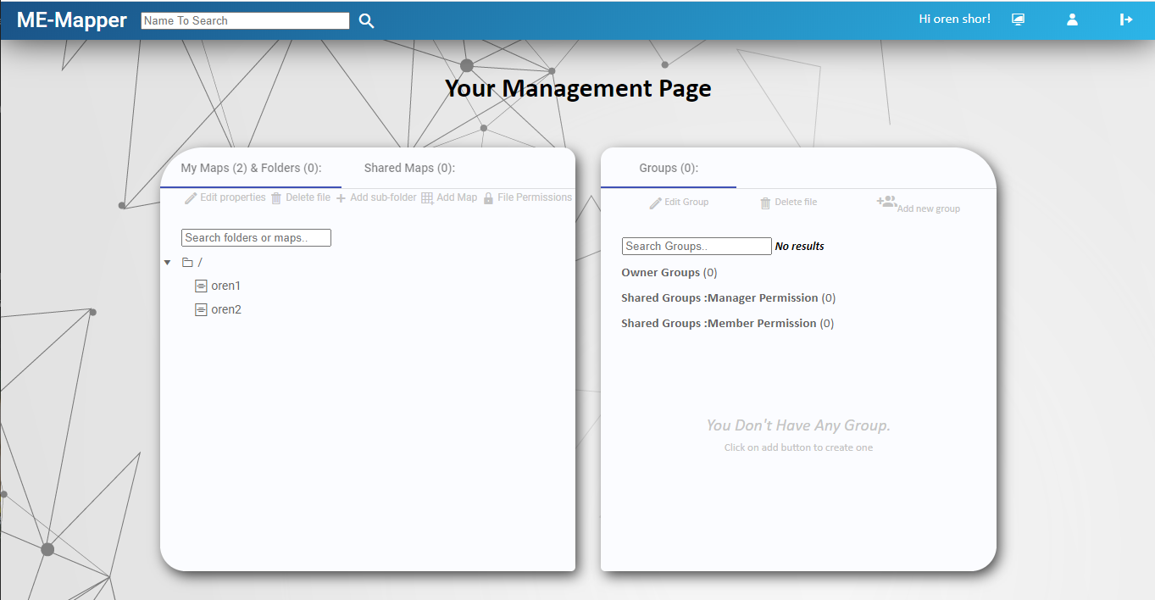
תיאור הפתרון המערכת
עמוד ניהול מפות והרשאות

Slide 7
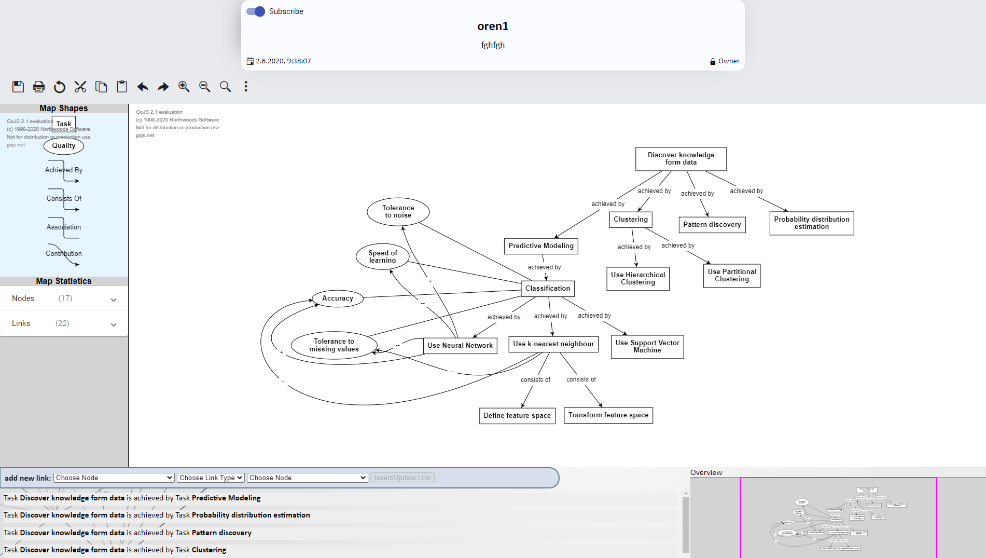
תיאור הפתרון המערכת
עמוד יצירה ועיצוב המפות

Slide 8
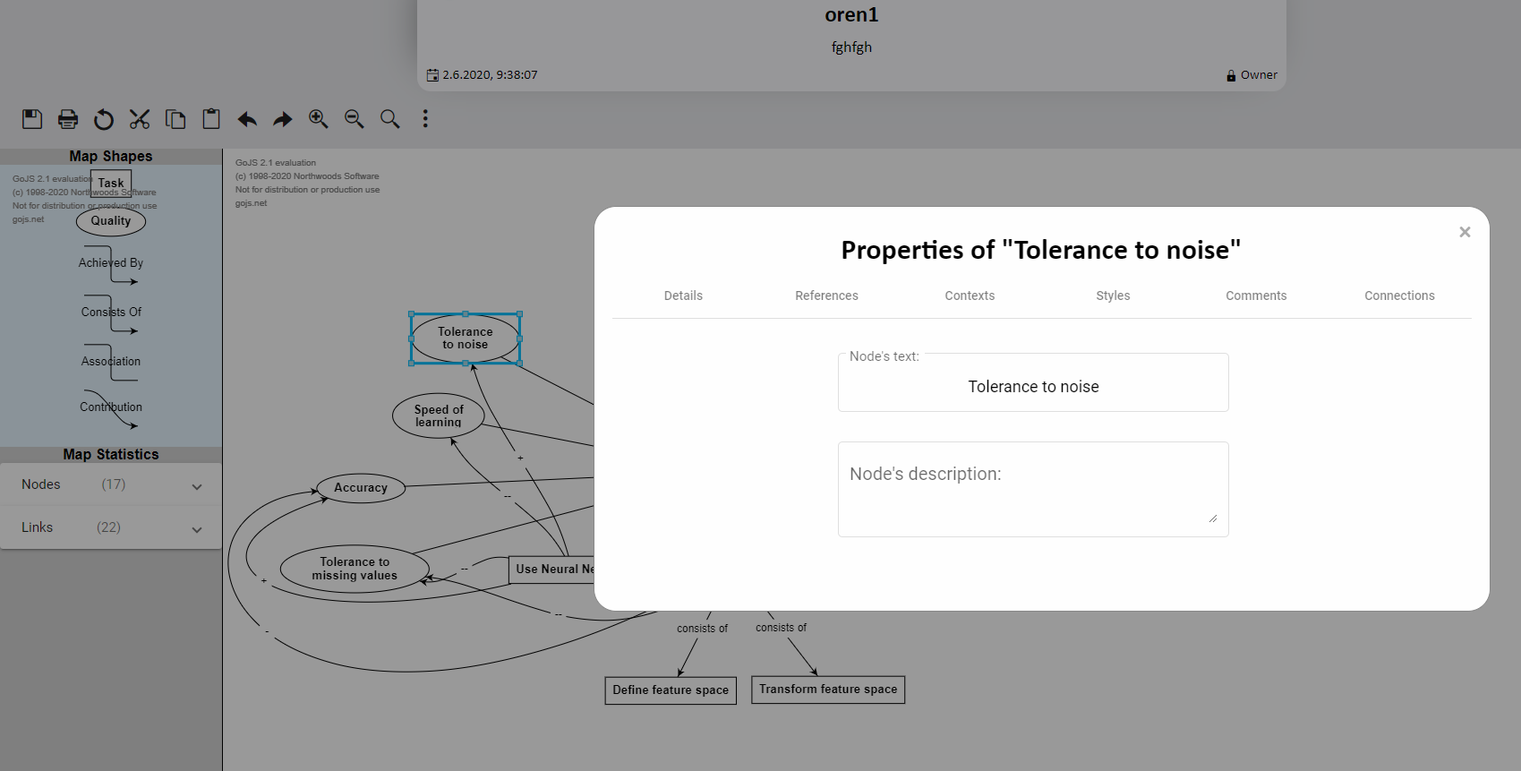
תיאור הפתרון המערכת
תפריט הוספת Meta Data

Slide 9



תיאור הפתרון הטכנולוגיות
Back End - NodeJS
Front End - Angular
Data Base - MongoDB
תמיכה בשינויים במבנה הנתונים (כדי לאפשר שינויים במטה-מודל)
מאפשר התאמה טובה יותר למבנה הנתונים (המודל)
פלטפורמה שתאפשר לשרת מס' רב של לקוחות
עבודה נוחה מול בסיס הנתונים
מאפשרת עבודה באותה שפה גם בFront End. מגוון חבילות ומוכרת מאוד.
פלטפורמה שתאפשר לשרת מס' רב של לקוחות בו זמנית
נחפש אפשרויות אשר יהיו קלות לשינויים ותחזוקה בהמשך
מאפשרת שינויים בDOM בזמן הריצה, מפותחת ונתמכת ב-Google

Slide 10
סרטון הדגמה

Slide 11
סיכום
הישגים
המערכת נמצאת בשלב ההרצה
זמינה ברשת האוניברסיטה
אתגרים
קביעת הלוגיקה במתן הרשאות
עבודה עם GoJS
פיתוחים להמשך
אינטגרציה עם אלגוריתמים חיצוניים
CI – Deployment automation
NFR – דרישות לא פונקציונליות
Notes:
NFR:
כיווץ בקשת HTTP בין הפרונט לבק
דחיסת בסיס הנתונים (כיווץ אוטומטי של המידע) – מקצר קריאות שומר פחות מידע בדיסק

Slide 12
THANKS

